Slide 1
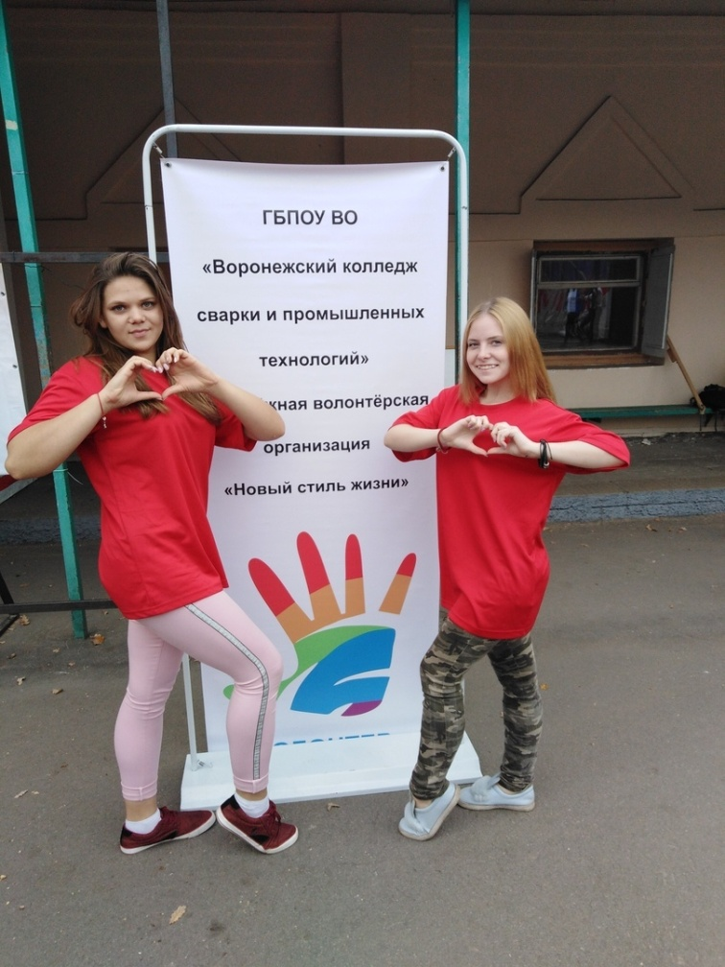
«Новый стиль жизни»
Волонтерский отряд
Государственное бюджетное профессиональное образовательное учреждение Воронежской области «Воронежский колледж сварки и промышленных технологий»

Slide 2
Давайте знакомиться!
В нашем колледже всегда работал активный отряд волонтеров. Мы охватываем различные направления, и конечно, одним из главных является экологическое волонтерство!

Slide 3
Начни с себя!
Мы считаем, что Мир необходимо менять с себя! В нашей волонтерской программе, в первую очередь, стояла задача привлечь внимимание, как можно большего числа «союзников»!
Разработали буклеты «Экологическая культура», собрали команду!

Slide 4
Больше информации!
Наши преподаватели решили нам помочь и провели классные часы и «зеленые» уроки.

Slide 5
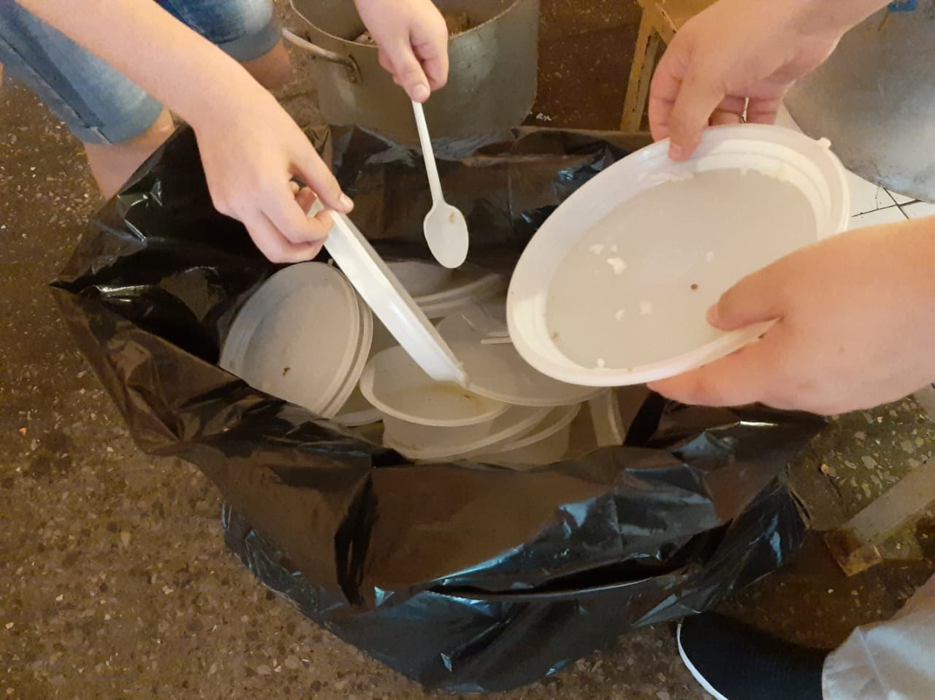
Раздельный сбор мусора!
Может каждый! В колледже мы организовали раздельный сбор мусора. Отсортированный мусор реализуем на вторичную переработку.
Отличная идея, не правда ли!?

Slide 6
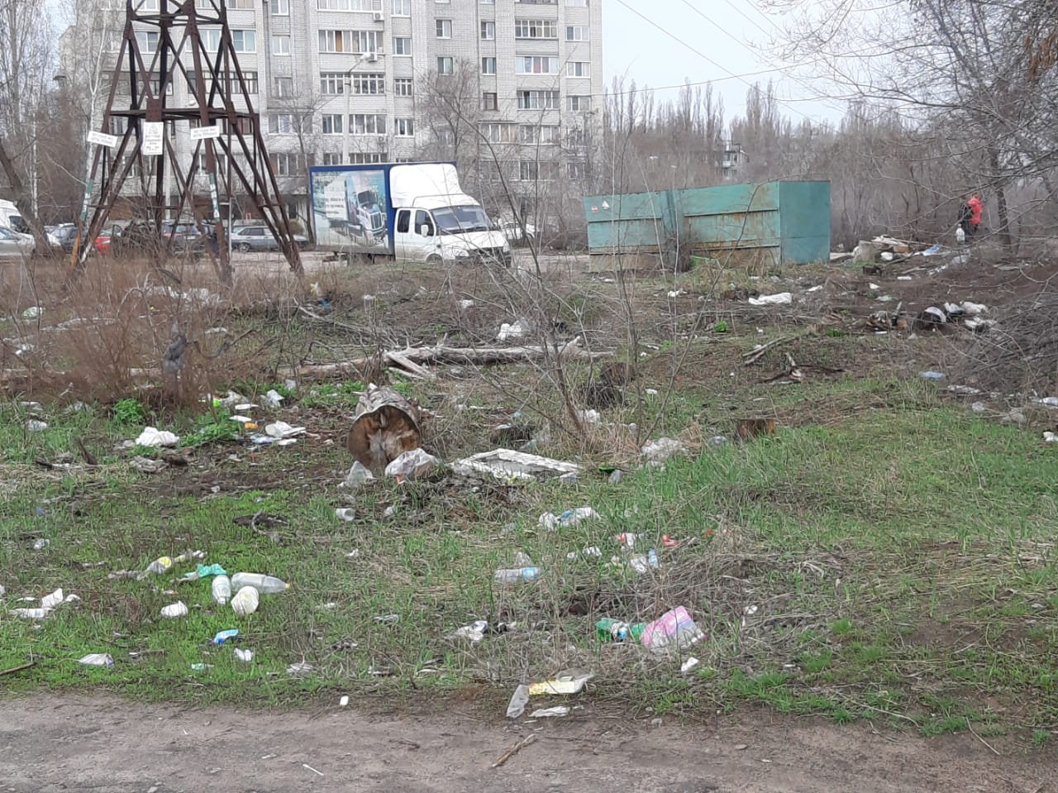
Традиции
Субботники для нас уже традиция!

Slide 7
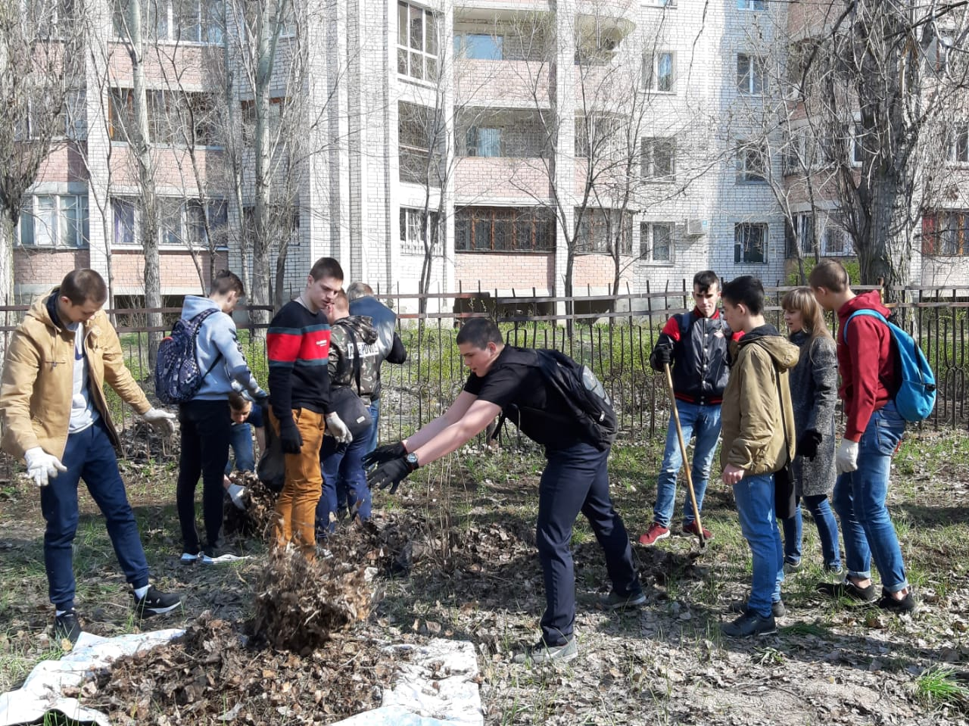

Slide 8
Больше зелени!
Сделай мир ярче – высади дерево! На территории колледжа мы высадили молодые саженцы. Они все прижились и окрепли. Сейчас наша территория стала еще ярче!

Slide 9
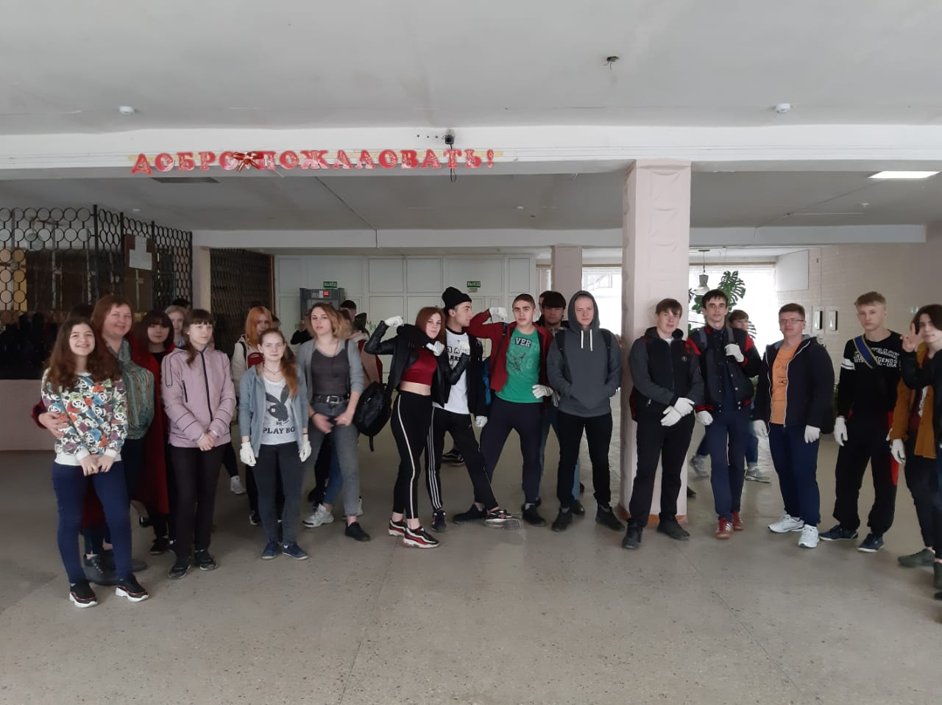
Спасибо за Ваше внимание!
А мы продолжаем начатое!

